Slide 1
Aula 09
Descoberta de Serviços
Prof. Windson Viana de Carvalho

Slide 2

Descoberta de Serviço - Conceito
Encontrar de forma automática ou semi-automática serviços, recursos e/ou dispositivos utilizando uma rede de computadores

Slide 3
Descoberta de Serviço - Conceito
Princípios Fundamentais
Interface de descrição
Serviço de publicação
Método de consulta e mapeamento
Invocação final
Service Discovery Protocol
Protocolo responsável por definir o modelo de publicação, consulta e ligação final entre os serviços

Slide 4
QUAL É O PROBLEMA CENTRAL?
public void connectToMyServer(){
String URL = “http://myserverXY.com”
....
}
...
public void connectToGameServerOnOtherDevice(){
String DeviceIP = “200.19.190.1”
....
}
TRANSPARÊNCIA DE LOCALIZAÇÃO!

Slide 5
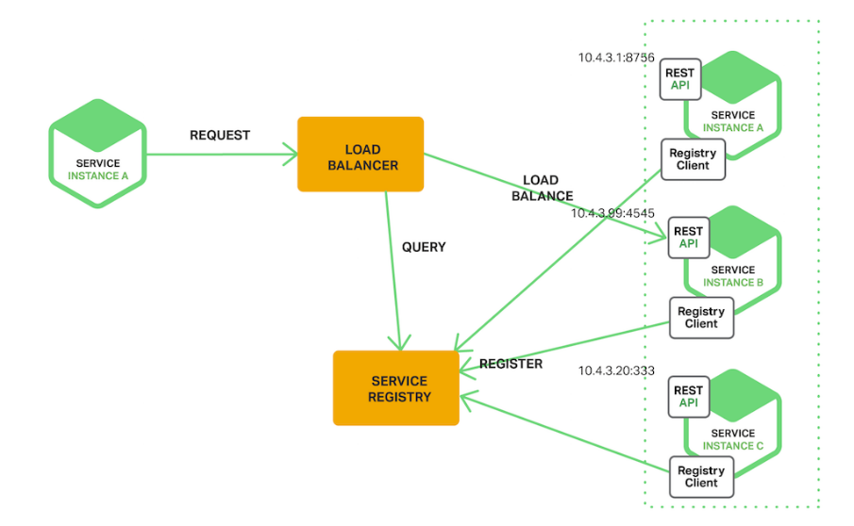
Descoberta de Serviço - Cenários
Arquiteturas que usam Microservices

Slide 6
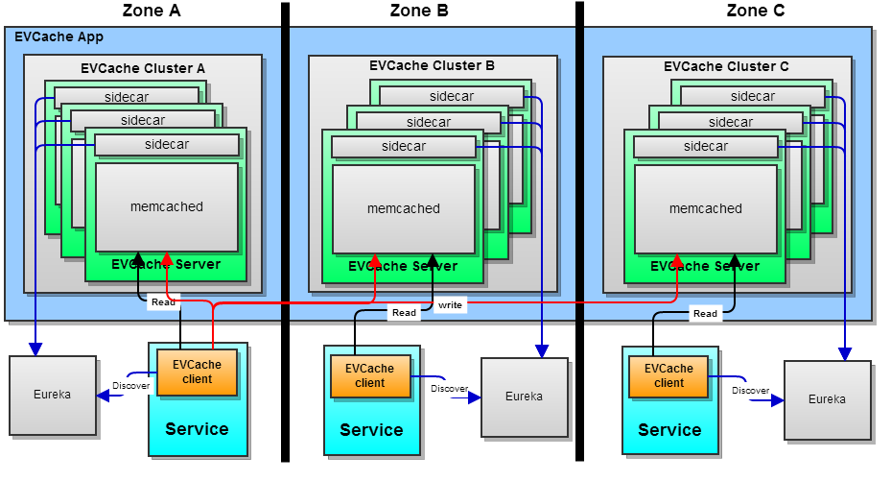

Descoberta de Serviço - Cenários
Múltiplos Servidores

Slide 7
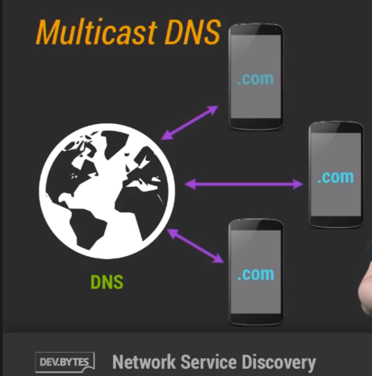
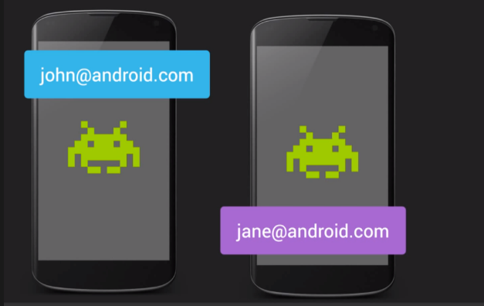
Descoberta de Serviço - Cenários
Descoberta de dispositivos em redes locais

Slide 8
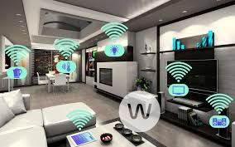
Descoberta de Serviço - Cenários
Cenários Voláteis - Smart Home

Slide 9
Principais Elementos da Descoberta de Serviço
Arquitetura de descoberta de serviços
Escopo da descoberta de serviços
Técnicas de descrição de serviços
Mecanismo de consulta às informações de serviços
Fonte: Endler M. et al., Descoberta de Serviço, Minicurso 2009 - SBRC

Slide 10
PRINCIPAIS ELEMENTOS DA DESCOBERTA DE SERVIÇO
Mecanismos de requisição e anúncio de serviços
Armazenamento das informações de serviços
Mecanismos de seleção e invocação de serviços
Mecanismos para oferecer suporte à mobilidade e segurança
Fonte: Endler M. et al., Descoberta de Serviço, Minicurso 2009 - SBRC

Slide 11
Arquitetura

Slide 12
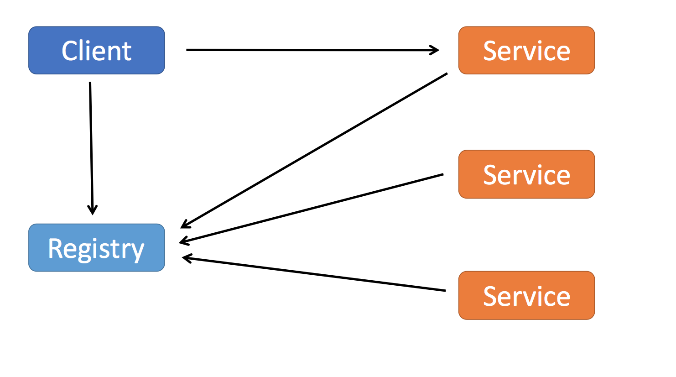
Modelo Centralizado – Baseado em Diretório

Slide 13
Modelo Centralizado – Baseado em Diretório

Slide 14
Modelo Centralizado – Baseado em Diretório
Invocação

Slide 15
Como encontrar o registro?

Slide 16
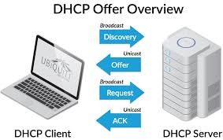
DHCP – Exemplo

Slide 17
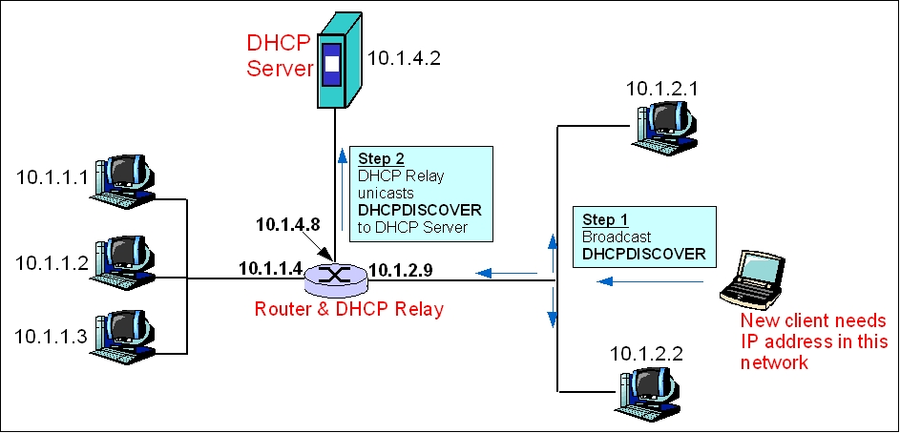
DHCP – Exemplo

Slide 18
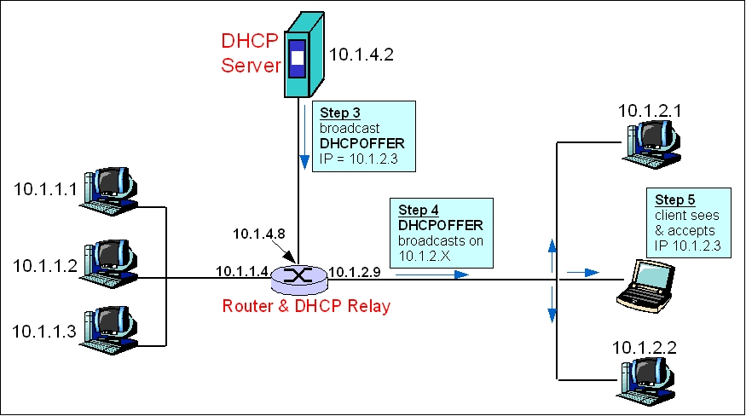
DHCP – Exemplo

Slide 19
Exemplos de Descoberta Centralizada

Slide 20
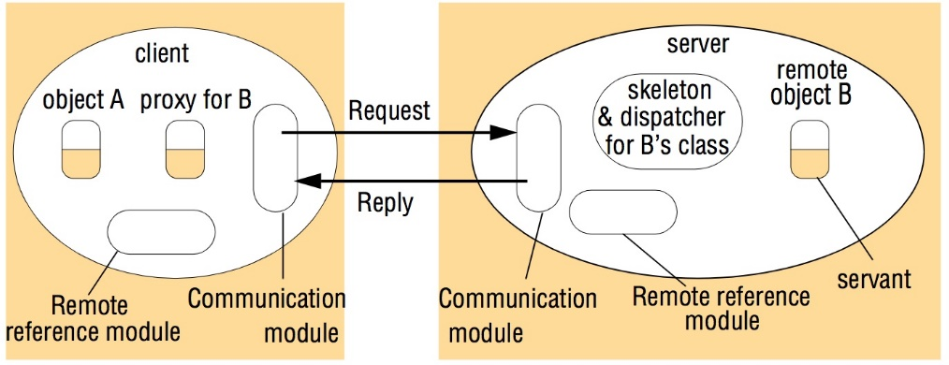
RMI – Remote Method Invocation
Vários objetos e módulos separados estão envolvidos
na realização de uma invocação a método remoto.

Slide 21
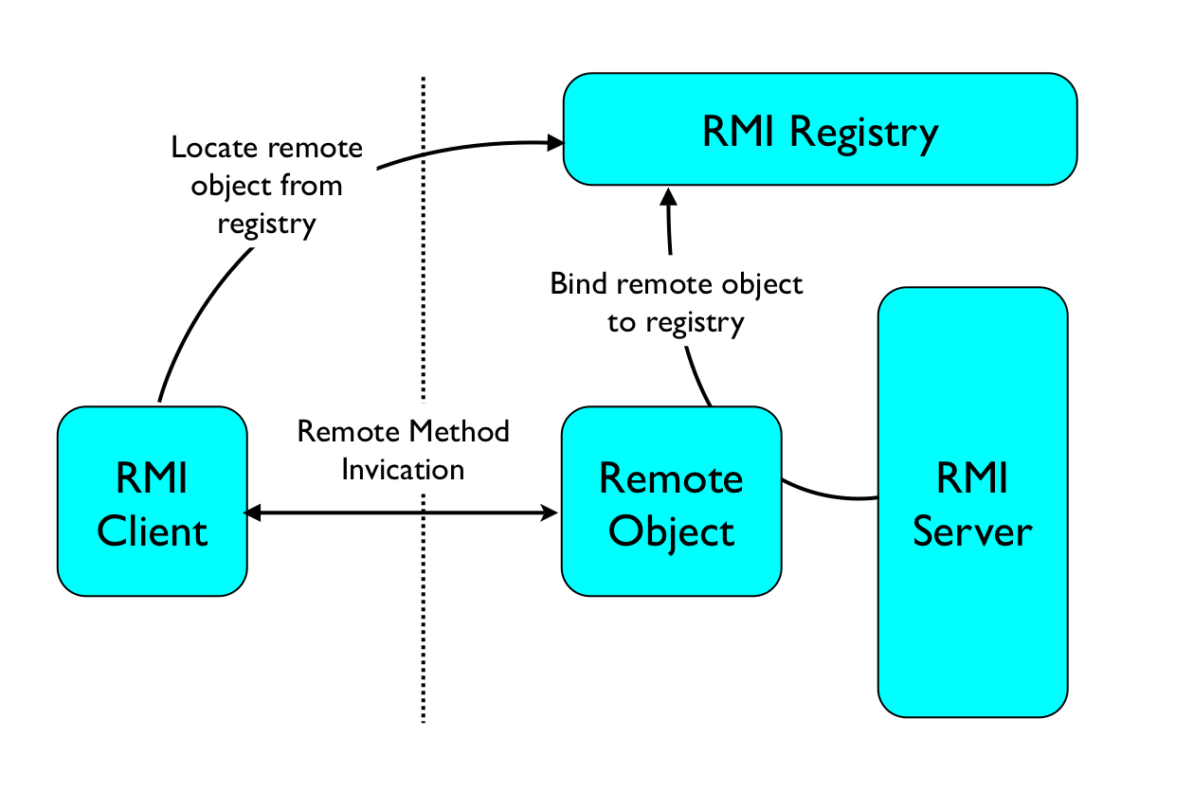
Descoberta de Serviço - RMI

Slide 22
Unindo as partes – Interface Remota
//Classe compartilhada pelo cliente e pelo servidor
package example.hello;
import java.rmi.Remote;
import java.rmi.RemoteException;
public interface Hello extends Remote {
String sayHello() throws RemoteException;
}
//Objeto remoto real
public class Server implements Hello {
public Server() {}
public String sayHello() {
return "Hello, best students are in SMD!";
}
....

Slide 23
Unindo as partes - Servidor
public static void main(String args[]) {
Server obj = new Server();
Hello stub = (example.hello.Hello) UnicastRemoteObject.exportObject(obj,0);
// Bind the remote object's stub in the registry
Registry reg=null;
try {
reg = LocateRegistry.createRegistry(1099);
} catch(Exception e){}
reg.rebind(“HelloService", stub);

Slide 24
Unindo as partes - Cliente
public static void main(String[] args) {
String host="localhost";
try {
Registry registry = LocateRegistry.getRegistry(host);
Hello stub = (Hello) registry.lookup(“HelloService");
if (stub!=null){
String response = stub.sayHello();
System.out.println("response: " + response);
}
} catch (Exception e) { }}

Slide 25
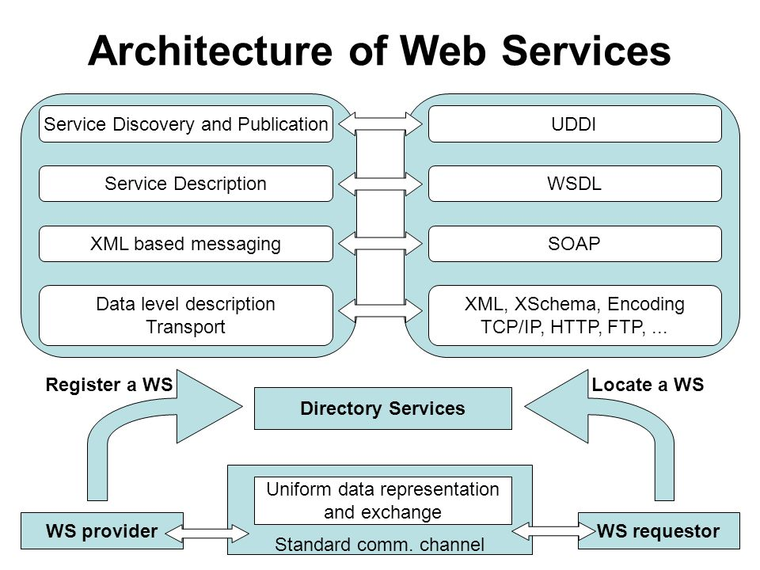
Descoberta de Serviço – Web Services W3C

Slide 26
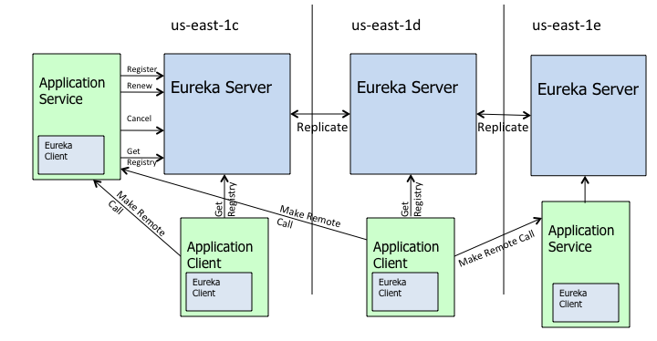
EuREKA – NETFLIX OSS
Fonte: https://github.com/Netflix/eureka/wiki/Eureka-at-a-glance

Slide 27
EUREKA – NETFLIX OSS
Eureka é um serviço baseado em REST (Representational State Transfer)
Nuvem da AWS
Localizar serviços com o objetivo de balanceamento de carga
Failover de servidores de camada intermediária.
Fonte: https://github.com/Netflix/eureka/wiki/Eureka-at-a-glance

Slide 28
Abordagens Descentralizadas?

Slide 29
Tarefa 01
Quais cenários seriam interessantes de possuir uma abordagem descentralizada?
Como solucionar o problema do registro central?
Onde os recursos/serviços iriam se registrar?
Qual seria o mecanismo de endereçamento dos serviços/recursos?
Como seria a descrição do serviço?
Como funcionaria a consulta?

Slide 30
UPNP - Universal Plug and Play
Extensão do modelo Plug and Play da Microsoft para dispositivos de uma rede local
Protocolo de descoberta de serviços orientado a dispositivos.
Descrição do serviço no formato XML
Uso do Simple Service Discovery Protocol para descoberta e anúncio na rede
Multicast UDP no endereço 239.255.255.250, porta 1900
Fonte: https://dangfan.me/en/posts/upnp-intro

Slide 31
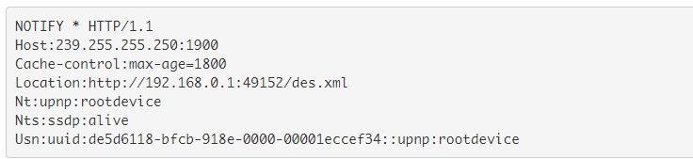
UPNP – Universal Plug and Play
Entrada do Dispositivo na Rede
Fonte: https://dangfan.me/en/posts/upnp-intro

Slide 32
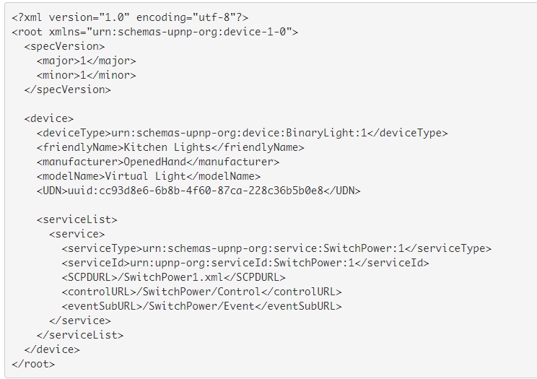
DESCRIÇÃO DO SERVIÇO/DISPOSITIVO

Slide 33
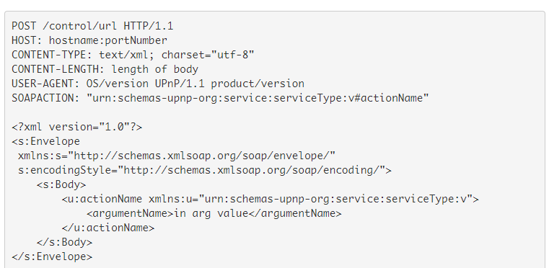
REQUISIÇÃO SOAP PARA CONTROLE
Nome e argumentos do serviço a ser invocado

Slide 34
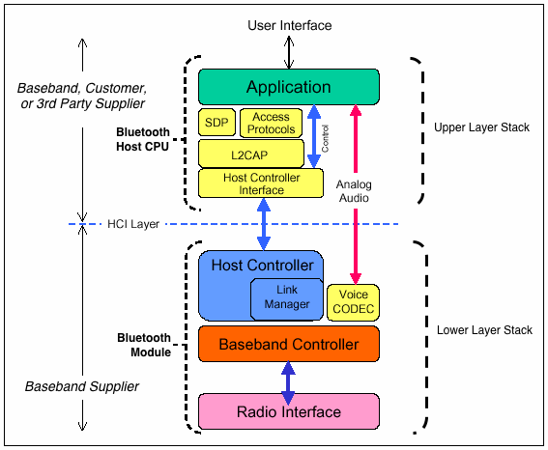
Descoberta de Serviço – BlueTOOTH SerVICE DiscoVery PROTOCOL (SDP)

Slide 35
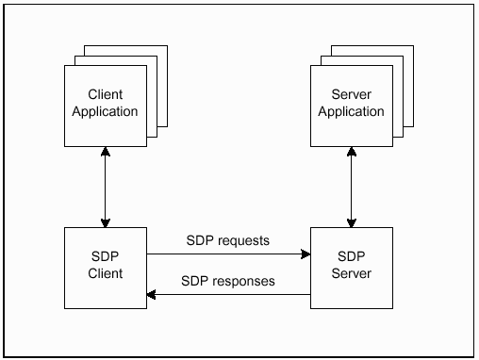
Descoberta de Serviço – BlueTOOTH SerVICE DiscoVery PROTOCOL (SDP)

Slide 36
TAREFA 02 – Sobre o Bluetooth SERVICE DISCOVERY
Como funciona o processo de registro e busca do SDP ?
O que é um UUID?
Como funciona o processo de busca no Bluetooth BLE ?
O que difere os atributos ATT e UUID?

Slide 37
ZEROCONF – O QUE É?
Created in 1999 by the group IETF (Internet Engineering Task Force), the Zero Configuration Networking (Zeroconf) is a methodology and a special set of technologies that enable the configuration of a network and discovery of services in a simple way that an average user will not notice.
◆ Atribuição de endereços IP (sem um DHCP server)
◆ Resolução de nomes (sem um DNS server)
◆ Busca e listagem de serviços (sem um serviço de diretórios)
◆ Atribuição de endereços IP multicast, se necessário

Slide 38

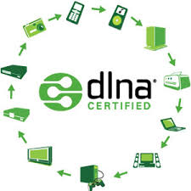
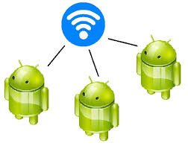
ZeroConf – Implementações
Apple Bonjour
Android Network Service Discovery
(parcialmente)

Slide 39
Zeroconf – tecnologias de descoberta
◆ IPv4 Link-Local
◆ Multicast DNS
◆ DNS Service Discovery

Slide 40

Zeroconf – IPv4 Link-Local Address
◆ Sem servidor central
◆ Cada dispositivo escolhe seu próprio endereço

Slide 41
Zeroconf – IPv4 Link-Local Address
◆ Endereço randômico entre 169.254.1.0 e 169.254.254.255
◆ IPv4LL usa ARP (Address Resolution Protocol) para checar se o IP está livre

Slide 42
Zeroconf – MULTICAST DNS (MDNS)
◆ Sem servidor central de DNS
◆ Cada host escolhe seu próprio nome
Domínio .local é um TLD reservado para o ZeroConf
◆ Uso do MDNS Responder
◆ Consultas para saber do uso do nome e para anúncios
Broadcast
MDNS usa um grupo multicast 224.0.0.251

Slide 43
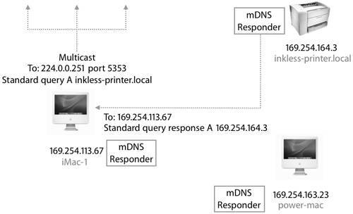
Zeroconf – MULTICAST DNS (MDNS)

Slide 44
DNS – Service Discovery (DNS-SD)
◆ Busca automática de serviços na rede
◆ uso MDNS ou consultas clássicas
◆ Menssagens do DNS-SD tem o mesmo formato de consultas DNS (UDP) padrão
◆ Consultas são do tipo SRV, PTR, A and TXT

Slide 45
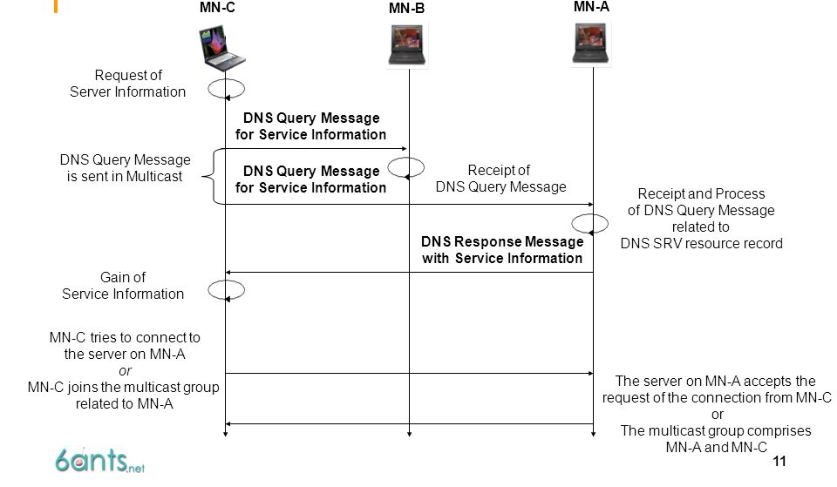
ProceSSo de DESCOBERTA

Slide 46
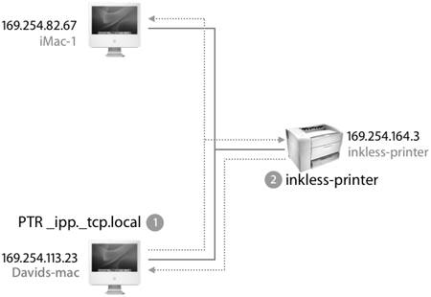
DNS – Service Discovery (DNS-SD)

Slide 47

AppLE Bonjour
Bonjour é uma implementação da Apple de Zero-configuration networking
Substituiu o Rendez-vous
https://developer.apple.com/bonjour/

Slide 48
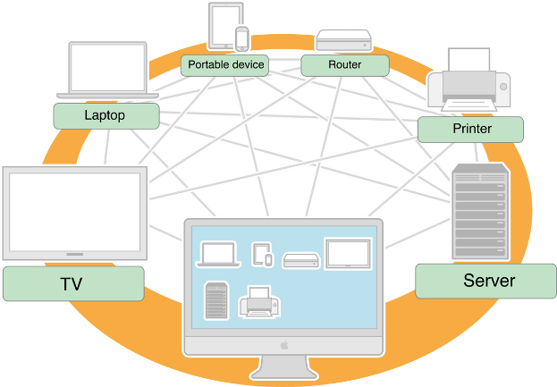
APPLE BONJOUR
Bonjour localiza dispositivos tais como impressoras, outros computadores e os serviços que estes dispositivos ofereçam em uma rede local usando uma multicast Domain Name System (mDNS).

Slide 49
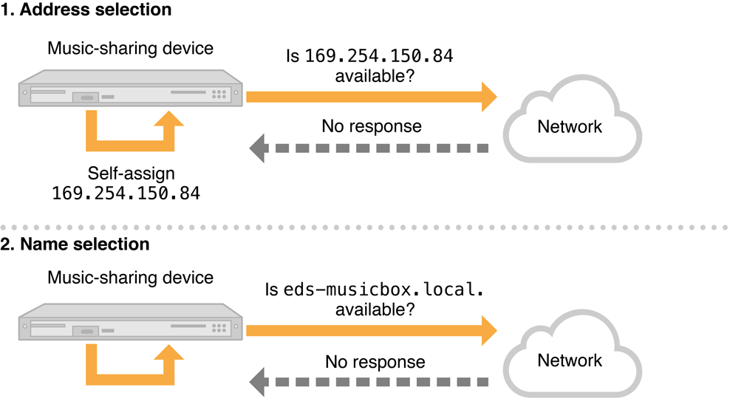
AppLE Bonjour - Consulta

Slide 50

AppLE Bonjour - Consulta

Slide 51
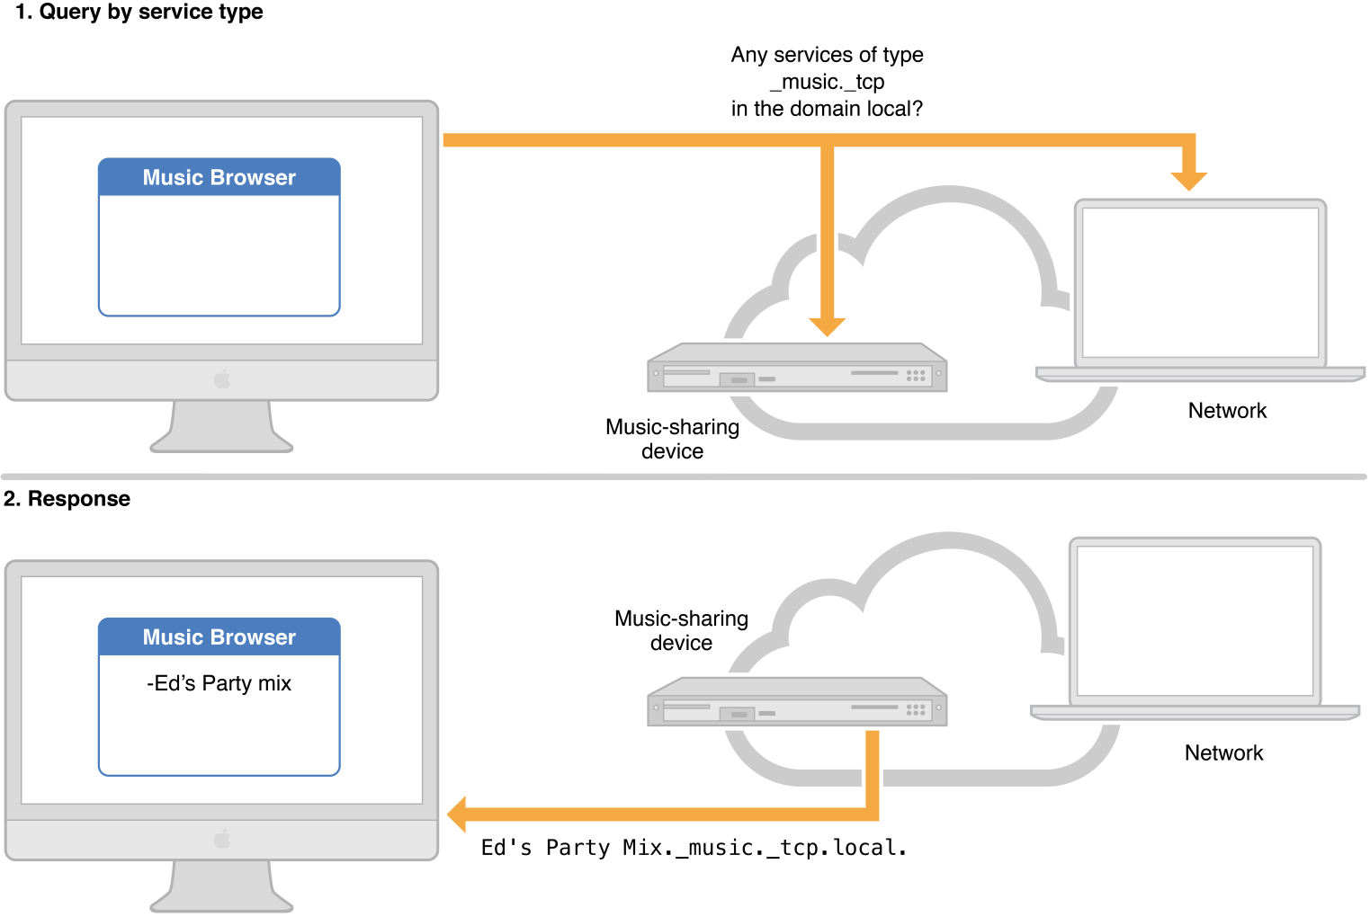
AppLE Bonjour - DesCOBERTA

Slide 52
AppLE Bonjour - DesCOBERTA

Slide 53
DESCOBERTA DE SERVIÇO EM ANDROID
O Network Service Discovery (NSD) fornece ao seu aplicativo acesso a serviços que outros dispositivos fornecem em uma rede local
Os dispositivos que suportam o NSD incluem impressoras, webcams, servidores HTTPS e outros dispositivos móveis.
DNS-based Service Discovery (DNS-SD)
Aplicação define seu nome de descoberta e porta associada
https://www.youtube.com/watch?v=oi_ARV_I8Dc

Slide 54
Registro
public void registerService(int port) { NsdServiceInfo serviceInfo = new NsdServiceInfo(); serviceInfo.setServiceName("NsdChat"); serviceInfo.setServiceType("_http._tcp."); serviceInfo.setPort(port); mNsdManager = Context.getSystemService(Context.NSD_SERVICE); mNsdManager.registerService( serviceInfo, NsdManager.PROTOCOL_DNS_SD, mRegistrationListener); }
IANA Name - Port
http://www.iana.org/assignments/service-names-port-numbers/service-names-port-numbers.xml

Slide 55
Descoberta
@Override public void onServiceFound(NsdServiceInfo service) { // A service was found! Do something with it. Log.d(TAG, "Service discovery success" + service); if (!service.getServiceType().equals(SERVICE_TYPE)) { // Service type is the string containing the protocol and // transport layer for this service. Log.d(TAG, "Unknown Service Type: " + service.getServiceType()); } else if (service.getServiceName().equals(mServiceName)) { // The name of the service tells the user what they'd be // connecting to. It could be "Bob's Chat App". Log.d(TAG, "Same machine: " + mServiceName); } else if (service.getServiceName().contains("NsdChat")){ mNsdManager.resolveService(service, mResolveListener); } }

Slide 56
Thanks!
windson@virtual.ufc.br

